Slide 1
Разработка программного обеспечения ОС UNIX
Файловая система:
Интерфейсы доступа

Slide 2
Потоковый ввод/вывод: библиотека языка Си
#include <stdio.h>
FILE *fopen(const char *filename, const char *mode);
int fclose(FILE *stream);
size_t fread(void *ptr, size_t size, size_t nitems, FILE *stream);
size_t fwrite(const void *ptr, size_t size, size_t nitems, FILE *stream);
int fseek( FILE *stream, long offset, int whence );
int fseeko( FILE *stream, off_t offset, int whence );
long ftell( FILE *stream );
off_t ftello( FILE *stream );
int fflush( FILE *stream );

Slide 3
Потоковый ввод/вывод: библиотека языка Си
int feof(FILE *stream);
int ferror(FILE *stream);
void clearerr(FILE *stream);
// Буферизация
void setbuf( FILE *stream, char *buf);
int setvbuf( FILE *stream, char *buf, int type, size_t size);
//тип: _IOFBF, _IOLBF, _IONBF.
int fprintf(FILE *stream, const char *format, ...);
int fscanf(FILE *stream, const char *format, ...); // ???
-- альтернатива
char *fgets(char *s, int n, FILE *stream);
#include <stdlib.h>
double strtod(const char *nptr, char **endptr);
long strtol(const char *str, char **endptr, int base);

Slide 4
Системные вызовы и дескрипторы файлов
Дескриптор открытого файла – целое число
#include <fcntl.h>
int open(const char *path, int oflag, ...); // Открыть дескриптор
Флаги открытия:
O_RDONLY O_RDWR O_WRONLY
O_APPEND O_CREAT O_EXCL
O_TRUNC O_NONBLOCK O_CLOEXEC
-- Пример:
pfd = open( filename, O_CREAT|O_EXCL,
S_IRUSR | S_IWUSR | S_IRGRP | S_IROTH);
if (pfd == -1 ) Ошибка!
#include <unistd.h> // Закрыть дескриптор
int close(int fildes);
ssize_t read(int fildes, void *buf, size_t nbyte);
ssize_t write(int fildes, const void *buf, size_t nbyte);
ssize_t pread(int fildes, void *buf, size_t nbyte, off_t offset);
ssize_t pwrite(int fildes, const void *buf, size_t nbyte, off_t offset);

Slide 5
Позиционирование в файле
#include <unistd.h>
off_t lseek( int fildes, off_t offset, int whence ); Возвращает новую позицию
Параметр whence:
SEEK_SET От начала
SEEK_CUR От текущей позиции
SEEK_END От конца
Установка заданного размера
#include <unistd.h>
int truncate( const char *path, off_t length );
int ftruncate( int fildes, off_t length );
Внимание: можно получить файл с «дырами» (gaps) – разреженный файл.

Slide 6
Связь с потоковым вводом/выводом. Управление флагами файла
#include <stdio.h>
int fileno(FILE *stream); //Отображает указатель на дескриптор
FILE *fdopen(int fildes, const char *mode); //Связывает поток с дескриптором
mode как у fopen: r, rb, w, wb, a, ab, r+, w+, a+, …
-- Управление состоянием файла
#include <fcntl.h>
int fcntl(int fildes, int cmd, ...);
F_GETFD
F_SETFD // флаги. 3-й аргумент - FD_CLOEXEC или 0
// Пример:
flags = fcntl(fd, F_GETFD);
if (flags == -1) /* Ошибка */;
flags |= FD_CLOEXEC;
if ( fcntl( fd, F_SETFD, flags ) == -1) /* Ошибка */;"
F_GETFL / F_SETFL // флаги состояния и режим доступа

Slide 7
Дублирование и связывание описателей
F_DUPFD, F_DUPFD_CLOEXEC
Возвращает наименьший описатель не меньше указанного в 3 аргументе, связанный с заданным файлом
#include <unistd.h>
int dup(int fildes); // дублирует описатель fildes
реализация:
return fcntl( fildes, F_DUPFD, 0 );
int dup2(int fildes, int fildes2); //связывает fildes2 c файлом fildes
реализация:
{ close( fildes2 );
return fcntl( fildes, F_DUPFD, fildes2 );
}

Slide 8
Примеры связывания описателей
Переназначает стандартный поток ошибок на стандартный вывод
dup2( STDOUT_FILENO, STDERR_FILENO );
можно проще:
dup2(1, 2);
Переназначение ввода из некоторого файла
и стандартного вывода в желаемый файл:
int fd1;
int fd2;
fd1 = open( “somefile.txt”, O_RDONLY );
fd2 = open( “desiredfile.txt”, O_WRONLY|O_CREAT|O_TRUNC, 0644 );
if ( fd1 == -1 ) … Ошибка!
if ( fd2 == -1 ) … Ошибка!
if ( dup2( fd1, STDIN_FILENO ) == -1 ) … Ошибка!
if ( dup2( fd2, STDOUT_FILENO ) == -1 ) … Ошибка!

Slide 9
Блокировка участков файла
Блокировки:
- на чтение (разделяемая) / на запись (эксклюзивная)
- обязательная (mandatory) / рекомендуемая (advisory)
Обязательная – если установлен бит setGID, а файл не отмечен как выполняемый
Команды fcntl: int fcntl(int fildes, int cmd, struct flock *fl );
F_GETLK F_SETLK F_SETLKW (с ожиданием).
Используется структура flock.
struct flock {
short l_type; //Тип блокировки; F_RDLCK, F_WRLCK, F_UNLCK.
short l_whence; //Откуда считать позицию.
off_t l_start; // Начальное смещение
off_t l_len; // Размер участка, если 0 – до конца файла.
pid_t l_pid //идентификатор заблокировавшего процесса, //возвращается вызовом с флагом F_GETLK.
};

Slide 10
Пример установки блокировки на запись
-- Пример:
int fd;
struct flock fl;
fd = open("testfile", O_RDWR); if (fd == -1) …Ошибка!
fl.l_type = F_WRLCK; // Блокировка на запись с позиции 100 на 10 байт
fl.l_whence = SEEK_SET;
fl.l_start = 100; fl.l_len = 10;
if ( fcntl(fd, F_SETLK, &fl ) == -1 ) {
if ( errno == EACCES || errno == EAGAIN) printf("Already locked by another process\n");
} else {
// Здесь записываем данные, а потом освободим занятый участок файла
fl.l_type = F_UNLCK;
fl.l_whence = SEEK_SET;
fl.l_start = 100; fl.l_len = 10;
if ( fcntl( fd, F_SETLK, &fl ) == -1) Ошибка!
}
// Можно одновременно освобождать смежные участки, занятые разными запросами!

Slide 11
Характеристики файла
#include <sys/stat.h>
int fstat(int fildes, struct stat *buf);
int lstat(const char *path, struct stat *buf);
int stat(const char *path, struct stat *buf);
//Если путь относительный, то относительно открытого дескриптора каталога
int fstatat(int fd, const char *path, struct stat *buf, int flag); //AT_SYMLINK_NOFOLLOW
struct stat {
dev_t st_dev; Device ID of device containing file.
ino_t st_ino; File serial number.
mode_t st_mode; Mode of file (see below).
nlink_t st_nlink; Number of hard links to the file.
uid_t st_uid; User ID of file.
gid_t st_gid; Group ID of file.
dev_t st_rdev; Device ID (if file is character or block special).
off_t st_size; For regular files, the file size in bytes.
struct timespec st_atim; Last data access timestamp.
struct timespec st_mtim; Last data modification timestamp.
struct timespec st_ctim; Last file status change timestamp.
blksize_t st_blksize; A file system-specific preferred I/O block size
blkcnt_t st_blocks; Number of blocks allocated for this object.
};

Slide 12
Проверка поля st_mode
S_IFMT Проверка типа: if ( (S_IFMT & st_mode)==S_IFDIR) …
S_IFBLK Block special.
S_IFCHR Character special.
S_IFIFO FIFO special.
S_IFREG Regular.
S_IFDIR Directory.
S_IFLNK Symbolic link.
S_IFSOCK Socket
S_ISBLK(m) Test for a block special file.
S_ISCHR(m) Test for a character special file.
S_ISDIR(m) Test for a directory.
S_ISFIFO(m) Test for a pipe or FIFO special file.
S_ISREG(m) Test for a regular file.
S_ISLNK(m) Test for a symbolic link.
S_ISSOCK(m) Test for a socket.
S_TYPEISTMO(buf) Test macro for a typed memory object.
S_TYPEISMQ(buf) Test for a message queue.
S_TYPEISSEM(buf) Test for a semaphore.
S_TYPEISSHM(buf) Test for a shared memory object.

Slide 13
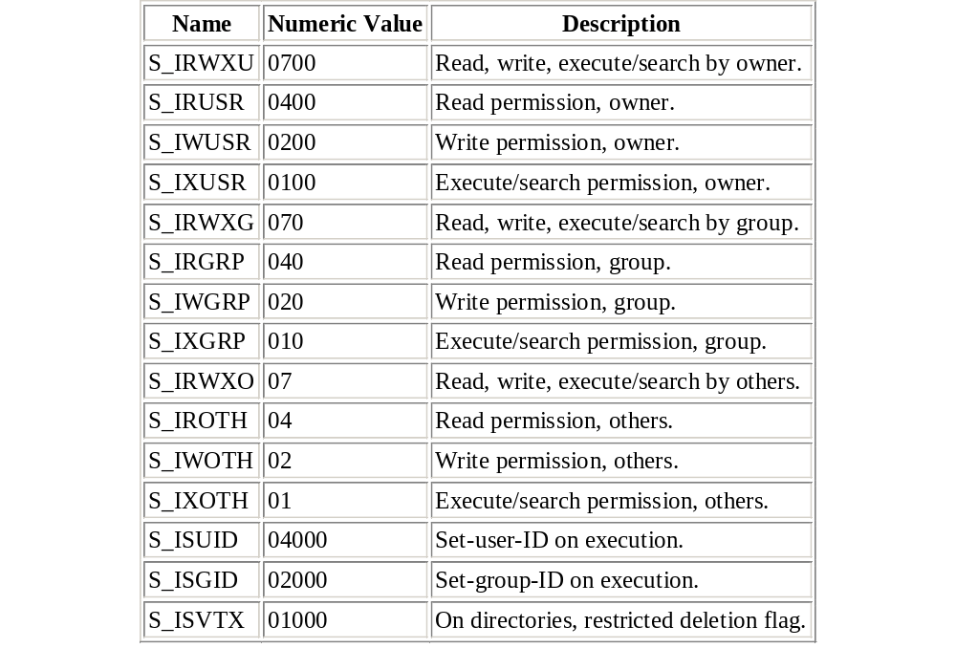
Права доступа в st_mode

Slide 14
Информация о файловой системе
#include <sys/statvfs.h>
int fstatvfs(int fildes, struct statvfs *buf);
int statvfs(const char *restrict path, struct statvfs *restrict buf);
struct statvfs {
unsigned long f_bsize Размер блока
unsigned long f_frsize Размер базового блока
fsblkcnt_t f_blocks Всего блоков
fsblkcnt_t f_bfree Свободных блоков
fsblkcnt_t f_bavail Свободных для пользовательского процесса.
fsfilcnt_t f_files Сколько индексных дескрипторов
fsfilcnt_t f_ffree Из них свободных.
fsfilcnt_t f_favail Для пользователя.
unsigned long f_fsid Идентификатор файловой системы
unsigned long f_flag Флаги системы
unsigned long f_namemax Макс. длина имени файла.
};

Slide 15
Временные файлы
#include <stdlib.h>
char *mkdtemp(char *template); для каталога
int mkstemp(char *template); для файла
// template – шаблон, вместо X цифры
Пример:
char template[] = "/tmp/fileXXXXXX";
int fd;
fd = mkstemp(template);
#include <stdio.h>
FILE *tmpfile(void);
char *tempnam(const char *dir, const char *pfx); Имя временного файла

Slide 16
Знакомые по командной строке …
#include <unistd.h>
int chdir(const char *path);
int fchdir(int fildes);
int chown(const char *path, uid_t owner, gid_t group);
int fchown(int fildes, uid_t owner, gid_t group);
int lchown(const char *path, uid_t owner, gid_t group);
int fchownat(int fd, const char *path, uid_t owner, gid_t group, int flag);
#include <sys/stat.h>
int chmod(const char *path, mode_t mode);
int fchmod(int fildes, mode_t mode);
int fchmodat(int fd, const char *path, mode_t mode, int flag);
mode_t umask(mode_t cmask);

Slide 17
Ссылки на файл. Удаление файла. Каталоги
#include <unistd.h>
int link(const char *path1, const char *path2);
int linkat(int fd1, const char *path1, int fd2, const char *path2, int flag);
int symlink(const char *path1, const char *path2);
int symlinkat(const char *path1, int fd, const char *path2);
ssize_t readlink(const char *path, char *buf, size_t bufsize);
ssize_t readlinkat(int fd, const char *path, char *buf, size_t bufsize);
int unlink(const char *path);
int unlinkat(int fd, const char *path, int flag);
#include <stdio.h>
int rename(const char *old, const char *new);
#include <sys/stat.h>
int mkdir(const char *path, mode_t mode);
int mkdirat(int fd, const char *path, mode_t mode);
int rmdir(const char *path); //Пустой!

Slide 18
Работа с содержимым каталога
#include <dirent.h>
DIR *fdopendir( int fd );
DIR *opendir( const char *dirname );
struct dirent *readdir( DIR *dirp );
int readdir_r( DIR *dirp, struct dirent *entry, struct dirent **result );
void rewinddir( DIR *dirp );
long telldir(DIR *dirp);
void seekdir(DIR *dirp, long loc);
int closedir( DIR *dirp );
struct dirent {
ino_t d_ino; индексный дескриптор файла.
char d_name[]; Имя файла (не более NAME_MAX).
};

Slide 19
Векторные чтение и запись
#include <sys/uio.h>
ssize_t readv(int fildes, const struct iovec *iov, int iovcnt);
ssize_t writev(int fildes, const struct iovec *iov, int iovcnt);
struct iovec {
void *iov_base;
size_t iov_len;
};
-- Пример:
ssize_t bytes_written; int fd;
char *buf0 = “1\n"; char *buf1 = “12\n"; char *buf2 = “1234\n";
int iovcnt; struct iovec iov[3];
iov[0].iov_base = buf0; iov[0].iov_len = strlen(buf0);
iov[1].iov_base = buf1; iov[1].iov_len = strlen(buf1);
iov[2].iov_base = buf2; iov[2].iov_len = strlen(buf2);
bytes_written = writev(fd, iov, 3);

Slide 20
Синхронизация памяти и файла
#include <unistd.h>
void sync(void);
#include <unistd.h>
int fsync(int fildes);
Интересные функции:
#include <stdlib.h>
char *realpath(const char *file_name, char *resolved_name);
Самостоятельно: Обход дерева каталогов
#include <ftw.h>
int ftw( const char *path, int (*fn)(const char *, const struct stat *ptr, int flag),
int ndirs);

